Slide 1


Slide 2


Slide 3



Slide 4
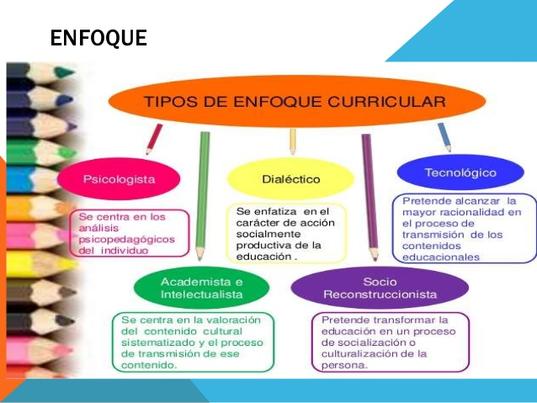

Slide 5

ESTRUCTURA FUNDAMENTAL
DEL PROGRAMA DE RELIGION EVANGELICA
DE EDUCACIÓN BASICA
Y MEDIA.

Slide 6

Énfasis del programa de educación básica
y media.
1.Enseñanza especifica de la sana doctrina.

Slide 7
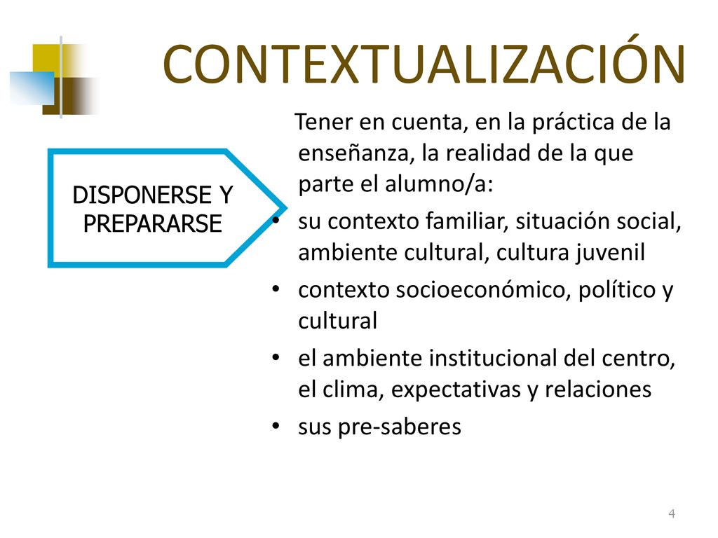
Énfasis del programa de educación básica
y media.
2.Contextualización de la enseñanza cristiana.

Slide 8

3.Aplicación de contenidos que respondan a las necesidades de la fe de niños y jóvenes de nuestro país.

Slide 9

Fundamentos doctrinales
En la segunda revisión del programa de enseñanza media se han presentado bases doctrinales como un referente fundamental, que da el enfoque especifico de la fe, basada
en la sana doctrina.

Slide 10


Slide 11
Debido a la gran diversidad organizacional, cultural, litúrgica y teológica de las iglesias evangélicas se hace énfasis que el programa de religión evangélica privilegie la enseñanza de doctrinas reconocidas por la mayoría de las iglesias y organizaciones evangélicas que definen los contenidos indispensables de las creencias cristianas y marcan un límite entre la fe correcta y el error.

Slide 12


Slide 13

Ejes de religión evangélica, aplicados a las bases curriculares.
Los ejes planteados para la enseñanza media están enfocados, en que cada estudiante descubra la identidad cristiana que Dios le da con el sello distintivo de su amor.
Los ejes se proyectan en una permanente transversalidad ,ya que están absolutamente vinculados con los objetivos que se han construido, para provocar una reacción favorable de los estudiantes ante la fe.

Slide 14
l. Dios se Relaciona con el Ser Humano: La enseñanza más apegada a la teología,, dice relación con la revelación de Jesucristo, como el Señor del Universo, y su relación con nosotros.
II. Vida Cristiana:
.Se recomienda implementar en las clases estrategias que favorezcan la aplicación y ejercicio de habilidades blandas entre los estudiantes.
III. Identidad Cristiana: Enfatiza el crecimiento integral de los estudiantes destaca el desarrollo de actitudes basadas en las enseñanzas bíblicas

Slide 15

ESTRUCTURA GENERAL DEL PROGRAMA ANUAL Y DE CADA CLASE.
El programa de clases está dividido en cuatro columnas más un recuadro separado que presenta las actividades.
1. Contenido
2. Objetivo de Aprendizaje.
3. Indicadores de Evaluación.
4. Temas de clases

Slide 16

Las unidades están planteadas con una panorámica anual, para poder comprender las temáticas que serán el hilo conductor
de cada curso.
.Las unidades se presentan gráficamente destacadas en el encabezado de cada curso para que pueda proveer la información necesaria en la construcción del panorama anual para armar una carta Gant.

Slide 17
1-Unidades.
El programa está compuesto por tres ,cuatro o cinco unidades que se desarrollan bimensualmente; por cada curso.
Las unidades están ideadas acorde al tiempo del año escolar.
Abarcar la mayor cantidad de contenidos que son relevantes, para que los estudiantes interactúen con conceptos bíblicos desde un enfoque integral; vale decir que comprendan que Dios mediante su palabra entrega enseñanza de los distintos ámbitos y quehacer del ser humano, como la economía ,la política, las relaciones interpersonales ,etc.
.

Slide 18
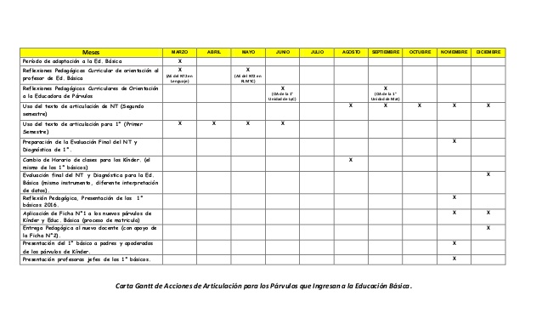

Slide 19

2 - Nombre de la unidad bimensual y objetivo
Las unidades se plantean junto al objetivo, para dar el enfoque específico y además global que dirigirá los objetivos de las clases diarias con los OEA.

Slide 20
PRIMER AÑO DE EDUCACIÓN BÁSICA
UNIDAD 0: | ÚLTIMOS MOMENTOS DE LA VIDA TERRENAL DE JESÚS
OBJETIVO: | Descubrir el significado de la vida, muerte y resurrección de Cristo.
 | DURACIÓN ESTIMADA: 3 SEMANAS
UNIDAD 1 | DIOS CREÓ TODO PORQUE NOS AMA
OBJETIVO: | Conocer el poder de Dios en La Creación.
 | DURACIÓN ESTIMADA: 7 SEMANAS
UNIDAD 2 | LA TRISTEZA DE LA DESOBEDIENCIA
OBJETIVO: | Reconocer resultados negativos de malas decisiones.
 | DURACIÓN ESTIMADA: 3 SEMANAS
UNIDAD 3 | CRISTO NOS SALVA
OBJETIVO: | Relacionar la vida de Cristo con el plan de vida que Dios tiene para la humanidad.
 | DURACIÓN ESTIMADA: 9 SEMANAS
UNIDAD 4 | CÓMO RECIBIR UNA VIDA NUEVA CON CRISTO
OBJETIVO: | Identificar actitudes de una persona con fe, puesta en Jesús
 | DURACIÓN ESTIMADA: 6 SEMANAS
UNIDAD 5 | CÓMO CRECER ESPIRITUALMENTE
OBJETIVO: | Descubrir elementos que ayudan en el crecimiento cristiano.
DURACIÓN ESTIMADA: 6 SEMANAS

Slide 21
UNIDAD 1 | ÚLTIMOS MOMENTOS DE LA VIDA TERRENAL DE JESÚS
OBJETIVO DE LA UNIDAD | Descubrir el significado de la vida, muerte y resurrección de Cristo

Slide 22
Ejemplo de primer año básico
Desde primer año básico hasta octavo se presentan las unidades para desarrollar las clases que se divide en 4 o 5 unidades que se subdividen desde 3 a 10 clases
Se suma el total de las clases para obtener un total de horas que cuadren con el calendario anual que da el Ministerio de Educación .

Slide 23
CONTENIDOS | OBJETIVOS DE APRENDIZAJE | INDICADORES DE EVALUACIÓN | TEMAS DE CLASES
● La obra y la autoridad de Cristo y el Reino de Dios. ● Seguidores, siervos y mayordomos de Cristo | 1 Reconocer la autoridad de Cristo en todas las áreas de la vida y la sociedad. | ● Desarrolla un esquema conceptual de la autoridad de Cristo sobre todas las cosas. ● Presenta definiciones de lo que es y representa un siervo y un mayordomo de Cristo en la sociedad. | ● La autoridad de Cristo Efesios 1:17,22; Mateo 7:29; Marcos 1:23,27; Mateo 21:23; Marcos 11:28; Juan 5:26-27 ● Siervos de Cristo 1 Corintios 4:1,2; Juan 12:26; Colosenses 3:24; Juan 13:3-5
● La entrada en el Reino y el nuevo nacimiento. | 2 Reconocer que debemos contribuir con todos nuestros bienes, capacidades y carácter en la manifestación del Reino de Dios aquí en la tierra. | ● Completa ideas de lo que involucra la autoridad de Dios en relación a la entrada del reino de su reino en el mundo y el nuevo nacimiento. | ● El Reino de Dios y el nuevo nacimiento (2ª a los Corintios 5:17; Efesios 4:24; Juan 3:6; Juan 3:1,15; Romanos 14:17; 1ª a los Tesalonicenses 2:12

Slide 24

3 Objetivos
Los objetivos buscan atender a la diversidad de las de formas de aprendizaje siguiendo niveles superiores de conocimiento, que han sido extraídos de la Taxonomía de Bloom.
Los objetivos de aprendizaje son en esencia conjuntos de conocimientos, aptitudes o conductas que los estudiantes deben aprender, comprender o ejecutar como resultado de un aprendizaje.
.

Slide 25

Los objetivos de aprendizaje se miden para determinar el conocimiento (aspecto cognitivo) o las aptitudes y conductas (aspecto afectivo) que un estudiante ha adquirido en un plazo determinado.
En el programa de religión evangélica se ha puesto especial importancia en desarrollar objetivos que sean comprensibles por los estudiantes y que a su vez ofrezcan un desafío ,para fomentar el sentido de análisis e investigación que motive el pensamiento crítico.

Slide 26
4 - Contenidos:
Los contenidos escolares son El qué de la enseñanza y se definen como el conjunto de saberes o formas culturales acumuladas por la humanidad, cuya asimilación y apropiación por parte de los alumnos, se considera valiosa y esencial para su desarrollo y socialización..

Slide 27

Dada su importancia no puede dejarse a que por azar se adquieran sino que precisan del diseño y aplicación de actividades educativas sistematizadas y propositivas para asegurar su plena consecución

Slide 28
En el programa de educación cristiana los contenidos han sido seleccionados considerando las necesidades específicas en temas de la fe cristiana evangélica que aportan conocimientos relevantes para la etapa de vida de los jóvenes de educación media, que brindaran herramientas que les ayudaran a discernir su camino en Dios.

Slide 29
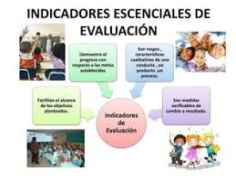
5-Indicadores de evaluación;
El programa presenta indicadores que facilitan la evaluación del objetivo; planteado para la clase. Pueden ser usados como criterios de evaluación.

Slide 30

Un indicador es una comparación entre dos o más tipos de datos que sirve para elaborar una medida cuantitativa o una observación cualitativa. Por lo tanto se plantea en cada clase un indicador que refleje de manera clara el logro real de los aprendizajes. En este sentido el programa está pensado en diversas formas de evaluación para diversificar las oportunidades de los estudiantes y tener una apreciación objetiva de sus logros.

Slide 31
6- Tema:
Temas de Clases: Señala sugerencias de temáticas y fundamento bíblico para la clase.
Puede servir de guía en la planificación y está en consonancia con las tres columnas que le preceden. Además entrega la posibilidad de conectar los pasajes bíblicos para así tener un sentido global de la clase con el fundamento bíblico apropiado.

Slide 32


7-Referencias bíblicas:
Se presentan textos y pasajes bíblicos que facilitan la comprensión de la enseñanza; como la base sustancial de lo expuesto en el objetivo de aprendizaje, que refleja la correspondencia de ideas desde el enfoque netamente cristiano a la luz de la palabra de Dios.

Slide 33

8- Sugerencia de actividades
En esta área se presentan sugerencias, de manera que cada docente desarrolle actividades para el mayor y mejor logro de los aprendizajes de los estudiantes ;en un contexto de la diversificación de metodologías apropiadas acorde a las diferentes estilos de aprendizaje de cada estudiante .

Slide 34
.Para el desarrollo de las actividades se entrega información de ayudas visuales,websites,links, que son un abanico de posibilidades que abordan los contenidos con diversas estrategias.
Sin embargo, CONAEV no garantiza la fidelidad de la fuente que se indica.
Se recomienda discriminar con criterio bíblico: “examinadlo todo y retened lo bueno” (1ª a los Tesalonicenses 5:21).

Slide 35
9-Bibliografía
Se ha anexado una bibliografía que está destinada a que cada docente se documente y profundice más lo expuesto en el programa como una forma de extraer información para realizar las clases, entregando material escrito o digital para los estudiantes.
10-Biblioweb
Se presentan sugerencias de bibliografía en web para que se amplíen los aprendizajes tanto del docente como de los estudiantes.

